Slide 1
Programação 1
Aula 1
Valeri Skliarov, Prof. Catedrático
Email: skl@ua.pt
URL: http://sweet.ua.pt/skl/
Departamento de Eletrónica, Telecomunicações e Informática
Universidade de Aveiro
http://elearning.ua.pt/

Slide 2
Aula 1
Apresentação da disciplina
Organização de um computador
Desenvolvimento de um programa
Conceitos base da linguagem JAVA
Estrutura de um programa
Tipos de dados
Variáveis e constantes
Operadores e expressões
Classes da linguagem JAVA
Leitura e escrita de dados
Escrita formatada

Slide 3
Programa
Introdução à linguagem JAVA: elementos
Estruturas de controlo: instruções decisórias
Estruturas de controlo: instruções repetitivas
Programação procedimental (funções)
Sequências (arrays)
Criação de novos tipos de dados (registos)
Sequências de caracteres (strings)
Ficheiros de texto
Exemplos: pesquisa e ordenação
Sequências de tipos-referência (arrays de strings e de registos; arrays bi-dimensionais)

Slide 4
Metodologia e organização das aulas
Aulas teórico-práticas:
apresentação dos temas da disciplina;
aulas baseadas em slides e exemplos que serão colocados on-line.
Aulas práticas:
Aplicação dos conhecimentos à resolução de problemas concretos.

Slide 5
Bibliografia
Está disponível na Internet
Bruce Eckel, “Thinking in Java”, Prentice Hall, 2006, 2008.
António Adrego da Rocha, Osvaldo Rocha Pacheco, "Introdução à Programação em Java", 1ª edição, FCA editores, 2009.
Bibliografia complementar
Elliot B. Koffman, "Problem Solving with JAVA", Addison Wesley.
João Pedro Neto, "Programação e Estruturas de Dados", Escolar Editora.
Kris Jamsa, "Programação em JAVA", Edições CETOP.
F. Mário Martins, "JAVA 5 e Programação por Objectos", FCA.
J. Brookshear, "Computer Science, An overview", Addison Wesley.
Y. Daniel Liang, "Introduction JAVA Programming", Pearson, Prentice-Hall.

Slide 6
Avaliação
A disciplina tem avaliação discreta com quatro momentos de avaliação à componente prática:
• Teste Prático 1, 25%, 8 de novembro;
• Teste Prático 2, 35%, 20 de dezembro;
• Teste Teórico prático 1, 15%, 14 a 17 outubro.
• Teste Teórico prático 2, 15%, 25 a 28 novembro.;
• Participação nas aulas, 10%.

Slide 7
Feita a apresentação…
Aula 1
O computador e os elementos básicos da linguagem JAVA

Slide 8
Computador…
Máquina programável que processa informação de forma autónoma.
Executa, com uma cadência muito rápida, sequências de operações elementares sobre informação (dados) recebida, devolvendo ao utilizador resultados.
A sequência de operações elementares, designada habitualmente por programa, pode ser alterada ou substituída por outra, sempre que se deseje.
Durante a execução do programa, a sequência de operações elementares e os valores temporários produzidos estão armazenados num dispositivo interno, chamado memória.

Slide 9
Organização de um computador
Memória de Massa
(Disco Duro + Disco USB
+ CD ROM)
Processador
Memória Principal
Controlador de terminal
(placa gráfica + cont. de teclado
+ cont. de rato)
Controlador de Comunicações
(WI-FI, Ethernet, etc.)
Comunicação com o mundo exterior

Slide 10
Organização de um computador
O computador utiliza tecnologia e lógica binária (baseada em dois valores, por exemplo, '0' e '1').
Todos os dados (números inteiros, reais, texto, etc.) são representados em binário (bits). Um conjunto de 8 bits corresponde a um byte.
A memória do computador organiza-se em endereços (normalmente com um identificador associado) e dados :
Endereços | “Identificador” | Dados | Significado
0xFF0000 | idade | 0011…1001 | 40
0xFF0001 | peso | 1001…0101 | 34.50
… | … | … | …
0xFF00FE | fimDeCiclo | 0000…0000 | false
0xFF00FF | msg | 1101…1001 | ‘Olá’

Slide 11
Endereço 0
Endereço 1
Endereço 2
Endereço 3
Endereço 4
Endereço 5
Dados e instruções
Onde fica
na memória
Memória
Último endereço

Slide 12
Exemplo de um problema
Conversão de distâncias (milhas para quilómetros)
Dada uma distância, expressa em milhas, que é lida do teclado, convertê-la para quilómetros e escrevê-la no ecrã do computador (no terminal).
Variável de entrada:
MILHAS (distância expressa em milhas)
valor numérico positivo ou nulo
Variável de saída:
KILOMETROS (distância expressa em quilómetros)
valor numérico representado com 3 casas decimais
Solução:
quilómetros = 1.609 * MILHAS Km = 1.609 * MILHAS
primeiros passos.pdf

Slide 13
Fases de desenvolvimento de um programa
As duas etapas básicas do desenvolvimento de um programa são a análise do problema e a implementação da aplicação.
Problema
Especificação do problema
Análise algorítmica
Escrita do código
Verificação do algoritmo
Teste e validação
Programa

Slide 14
Algoritmo
Designa-se por algoritmo a descrição detalhada e rigorosa da solução do problema.
A transcrição do algoritmo para uma linguagem de programação dá origem ao programa.
Supõe-se que o conjunto de operações descrito no algoritmo é realizado segundo uma ordem pré-estabelecida: só se inicia uma dada operação, quando a anterior estiver terminada - execução sequencial.
Exemplo:
leitura dos valores das variáveis de entrada
processamento
escrita dos valores das variáveis de saída

Slide 15
Estrutura de um programa
// inclusão de bibliotecas externas
public class Programa
{ // declaração de constantes e variáveis
// que podem ser usadas em todas as funções da classe
public static void main (String[] args)
{
// declaração de constantes e variáveis locais
// sequências de instruções
}
}
//definição de outros tipos ou classes

Slide 16
Exemplo de um programa
Ficheiro KmToMilhas.java
import java.util.*;
public class KmToMilhas{
public static void main(String[] args){
Scanner sc = new Scanner(System.in);
double km, milhas;
System.out.print("Distancia em milhas: ");
milhas = sc.nextDouble();
km = 1.609 * milhas;
System.out.println("A distancia em km: " + km);
}
}
!!!

Slide 17
Exemplo de um programa
Ficheiro KmToMilhas.java
import java.util.*;
public class KmToMilhas{
!!!
Uma classe permite introduzir um tipo novo no programa
Cada classe descreve um conjunto de objetos que têm as mesmas caraterísticas (i.e. dados e funções)
Depois de definição duma classe pode criar qualquer número de objetos desta classe e estes objetos vão ser guardados na memória do computador

Slide 18
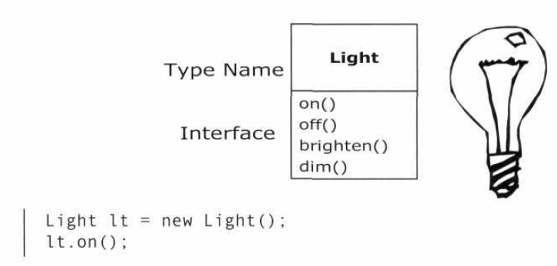
Exemplo
int ⇔ Light
a, b, c ⇔ lt
Um tipo predefinido:
int a, b, c;
int – inteiro é um tipo predefinido na linguagem
a, b, c – são instâncias do tipo int
B. Um tipo novo definido por utilizador:
Thinking in Java
Nome da classe
new permite reservar memória para o objeto lt
Funções para interface
// definição do objeto lt
// chamada da função on da interface

Slide 19
Exemplo de um programa
util é uma biblioteca que deve ser importada para criar objetos da classe Scanner
import java.util.*;
public class KmToMilhas{
public static void main(String[] args){
Scanner sc = new Scanner(System.in);
// ………………………………………
}
}
O argumento System.in permite criar (construir) tal objeto que pode ler dados do stream de entrada standard, que representa o teclado do computador
sc é o objeto do tipo Scanner
A função nextDouble() faz parte da interface da classe Scanner;
A linha sc.nextDouble() permite chamar (ativar) a função nextDouble();
A função nextDouble()lê o número do tipo double do teclado do computador.
milhas = sc.nextDouble();

Slide 20
Exemplo de um programa
Ficheiro KmToMilhas.java
import java.util.*;
public class KmToMilhas{
public static void main(String[] args){
Scanner sc = new Scanner(System.in);
double km, milhas;
System.out.print("Distancia em milhas: ");
milhas = sc.nextDouble();
km = 1.609 * milhas;
System.out.println("A distancia em km: " + km);
}
}
!!!
Objeto sc é válido só dentro da função

Slide 21
Exemplo de um programa
Ficheiro KmToMilhas.java
import java.util.*;
public class KmToMilhas{
static Scanner sc = new Scanner(System.in);
public static void main(String[] args){
double km, milhas;
System.out.print("Distancia em milhas: ");
milhas = sc.nextDouble();
km = 1.609 * milhas;
System.out.println("A distancia em km: " + km);
}
}
!!!
Objeto sc é válido dentro da classe

Slide 22
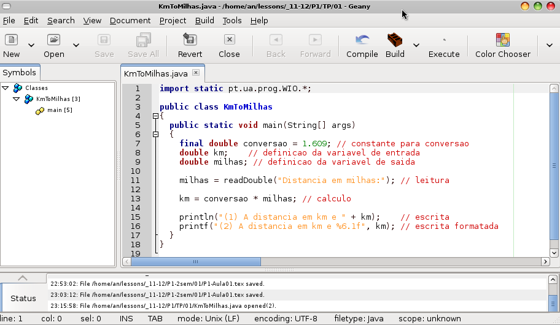
Desenvolvimento de um programa
Edição:
geany KmToMilhas.java
Compilação
javac KmToMilhas.java
Execução
java KmToMilhas

Slide 23
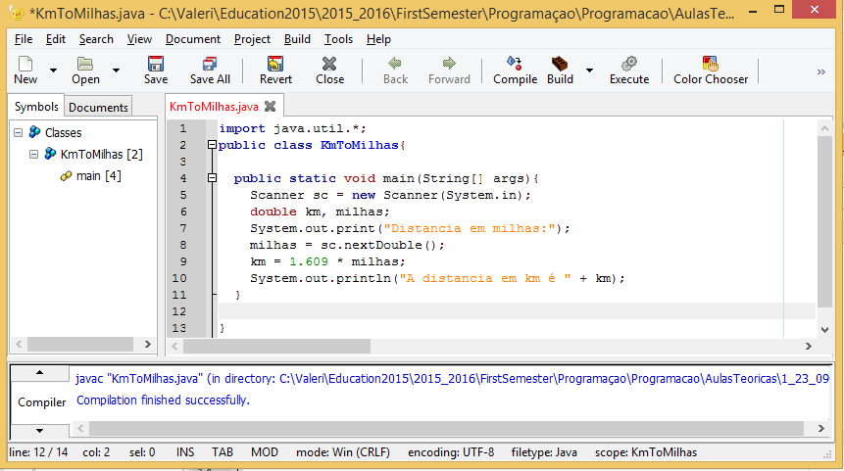

F8
F5

Slide 24
Estrutura do código dum programa
A. Código trivial
public class nome { // gravar o programa com o nome.java
public static void main(String[] args){
System.out.print("Texto para imprimir\n");
}
}

Slide 25

Estrutura do código dum programa
A. Código trivial
public class nome { // gravar o programa como nome.java
public static void main(String[] args){
System.out.println("Texto para imprimir");
}
}
comparar com

Slide 26

Estrutura do código dum programa
B. Adicionar uma biblioteca
import java.util.*; // importar a biblioteca util
public class nome { // gravar o programa como nome.java
public static void main(String[] args){
Scanner sc = new Scanner(System.in); // criar o objeto sc do tipo Scanner
System.out.println(sc.nextDouble());
}
}

Slide 27
Estrutura do código dum programa
Scanner sc = new Scanner(System.in); // declarar o objeto sc do tipo Scanner
System.out.print(sc.nextDouble());
}
}
Chamar a função nextDouble da classe Scanner
A função nextDouble devolve um valor do tipo double que vai ser processado pela função print

Slide 28

Estrutura do código dum programa
C. Declarar e utilizar variáveis
import java.util.*;
public class nome {
public static void main(String[] args) {
Scanner sc = new Scanner(System.in);
int a;
System.out.println("a ??? ");
a = sc.nextInt();
System.out.println("a = " + a + ";");
}
}

Slide 29
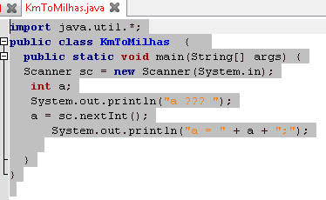
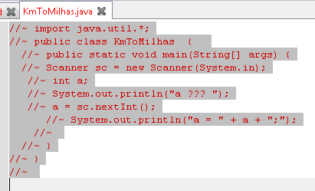
Como inserir comentários
Ctrl-e
Ctrl-e

Slide 30
Estrutura do código dum programa
Ficheiro KmToMilhas.java
import java.util.*;
public class KmToMilhas{
public static void main(String[] args){
Scanner sc = new Scanner(System.in);
double km, milhas;
System.out.print("Distancia em milhas: ");
milhas = sc.nextDouble();
km = 1.609 * milhas;
System.out.println("A distancia em km: " + km);
}
}

Slide 31
Estrutura do código dum programa
Ficheiro KmToMilhas.java
import java.util.*;
public class KmToMilhas{
public static void main(String[] args){
Scanner sc = new Scanner(System.in);
double milhas;
System.out.print("Distancia em milhas: ");
milhas = sc.nextDouble();
System.out.println("A distancia em km: "+(1.609*milhas));
}
}

Slide 32
Estrutura do código dum programa
Ficheiro KmToMilhas.java
import java.util.*;
public class KmToMilhas{
public static void main(String[] args){
Scanner sc = new Scanner(System.in);
System.out.print("Distancia em milhas: ");
System.out.println("A distancia em km: "+
(1.609*sc.nextDouble()));
}
}

Slide 33
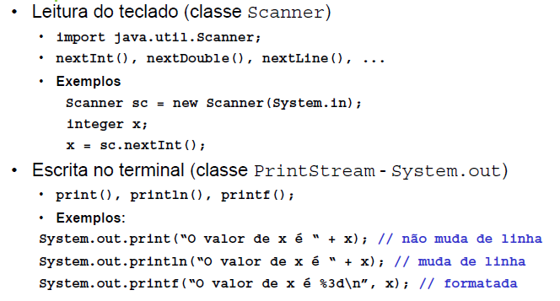
Leitura e escrita de dados
int x;
"kghjghjhgjhg"

Slide 34
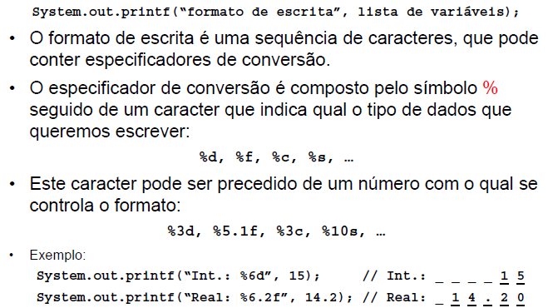
Escrita formatada

Slide 35

Exemplos:
public class KmToMilhas{
public static void main(String[] args){
System.out.printf("distancia em milhas: %f\n", 34.1234567);
System.out.printf("distancia em milhas: %1.1f\n", 34.1234567);
System.out.printf("distancia em milhas: %2.2f\n", 34.1234567);
System.out.printf("distancia em milhas: %2.2f\n", 34.);
System.out.printf("distancia em milhas: %2d\n", 345);
System.out.printf("distancia em milhas: %5d\n", 345);
}
}

Slide 36
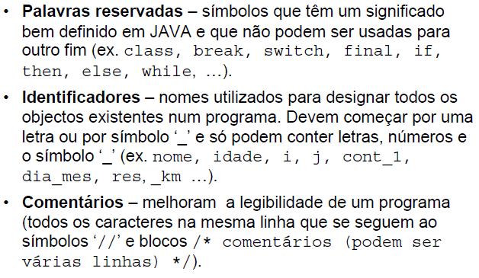
Elementos básicos da linguagem JAVA

Slide 37
Elementos básicos da linguagem JAVA
Constantes – valores de um certo tipo que pode aparecer só no lado direito de expressão (rvalue). Ex. 10, -10, 5.5, .5, -0.7657, “Aveiro“, true).
Operadores e separadores - símbolos ou combinações de símbolos que especificam operações e usados na construção de instruções: () [] {} < > ; . , : ? ! ' " & | = + - * / % ~ ^ # \ _ $
Java é uma linguagem case sensitive. Por isso os nomes a e A são diferentes.

Slide 38
Tipos de dados (classes) primitivos (predefinidos)
byte, short, int, long – números inteiros (10, -10, 0, … ).
float, double – números reais (10.5, -7.34, -.987, … ).
boolean – apenas dois valores possíveis (true, false).
char - carateres ('a', '1‘, ',' , … ).
Declaração de uma variável:
tipo nome1, nome2, …..;
Declaração e definição de uma variável:
tipo nome1=valor1, nome2=valor2, …..;
Exemplos:
int a, b, c;
double f1=4.3434, f2;

Slide 39
Tipos de dados primitivos (predefinidos)
Declaração de uma variável de tipo predefinido numa função (int a;) permite reservar memória para esta variável a sem o valor definido
Exemplos de declaração:
boolean d, g;
char letra, op;
Exemplos de declaração e definição:
boolean d=true, g=false;
char letra= 'g', op= '+';

Slide 40
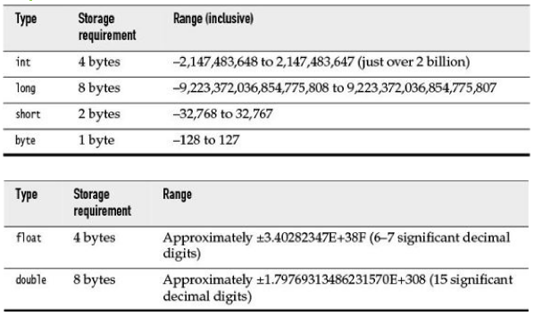
Tipos de dados predefinidos (valores possíveis)

Slide 41
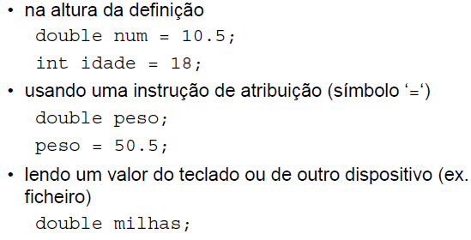
Inicialização de variáveis
Antes de uma variável poder ser utilizada deve ser-lhe atribuído um valor
milhas = sc.nextDouble();

Slide 42
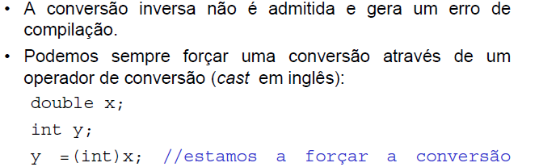
Conversões
Sempre que uma expressão tenha operandos aritméticos de tipos diferentes, os operandos com menor capacidade de armazenamento são automaticamente convertidos para o tipo com maior capacidade:
byte → short ( ou char) → int → long → float → double
// estamos a forçar a conversão para inteiro (int)

Slide 43
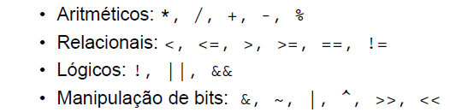
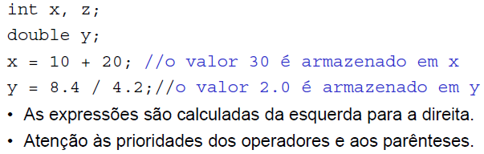
Operadores e expressões
Operadores:
Expressões:

Slide 44
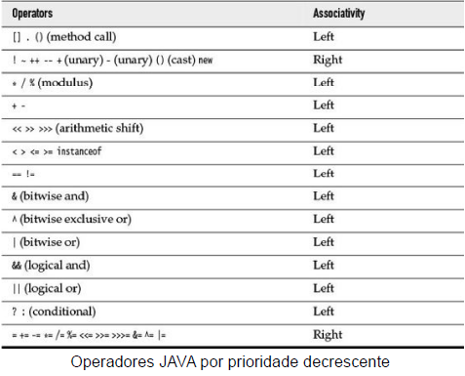
Operadores - prioridades

Slide 45
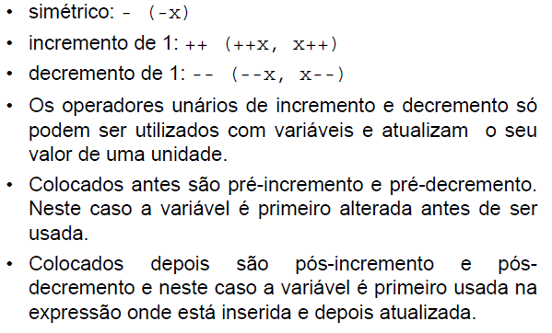
Operadores aritméticos unários

